Slide 1
I would like to invite you to my country for holidays
PRIMARY SCHOOL OF SPILI

Slide 2
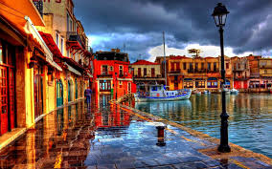
Ρέθυμνο

Slide 3
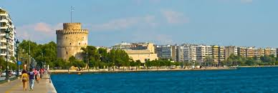
Λευκός Πύργος Θεσσαλονίκη

Slide 4
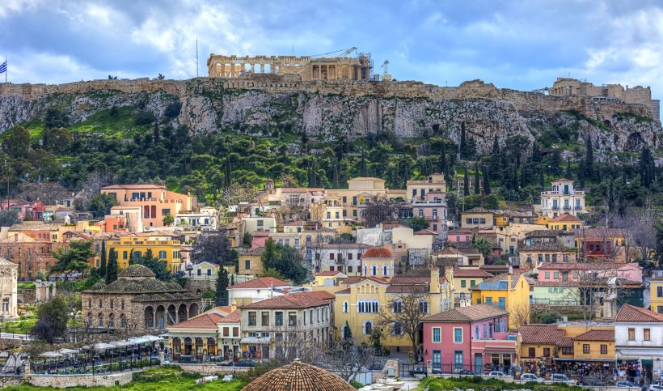
Ακρόπολη Αθήνα

Slide 5
Κνωσός Ηράκλειο

Slide 6
Μύκονος

Slide 7
Ρόδος κάστρο

Slide 8
Έδεσσα καταρράκτες

Slide 9
Σαντορίνη

Slide 10
Κάρπαθος

Slide 11
Κέρκυρα

Slide 12
Βόλος

